Slide 1
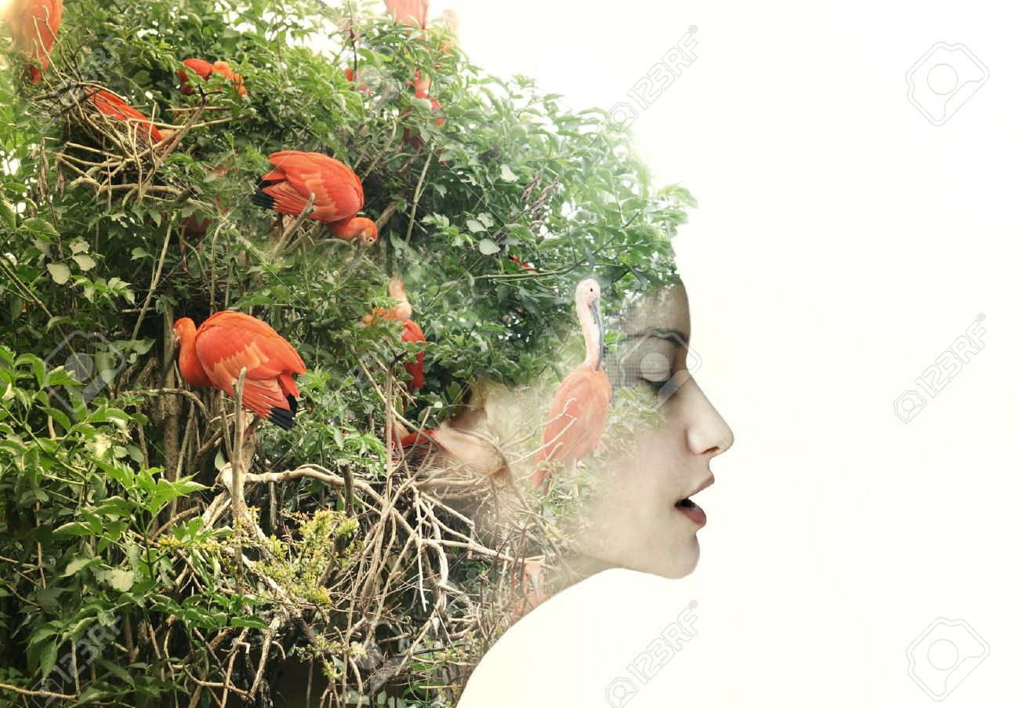
7ª SEMANA DE LAS
NORMAS VERDES
https://es.pinterest.com/pin/460633868113648609/
Luz Elena García García
Maestría en Desarrollo Sostenible y Medio Ambiente
Centro de Investigaciones en Medio Ambiente y Desarrollo
Facultad De Ciencias Contables, Económicas Y Administrativas

Slide 2
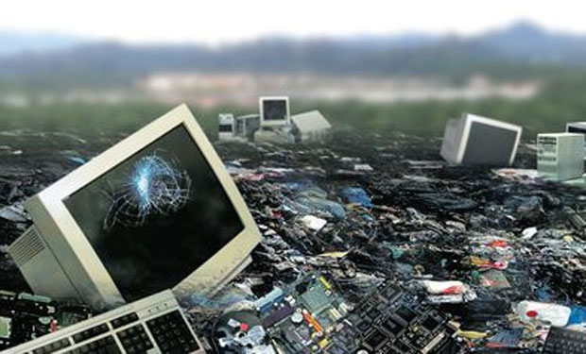
Mundo convertido en cloaca de residuos tecnológicos
https://www.google.com.co/search?q=foto+arte+sobre+destrucción+naturaleza&tbm=isch&tbo=u&source=univ&sa=X&ved=0ahUKEwjO29GgiffSAhXIxFQKHVRZA8QQ7AkIMg&biw=1360&bih=662#tbm=isch&q=fotogra

Slide 3
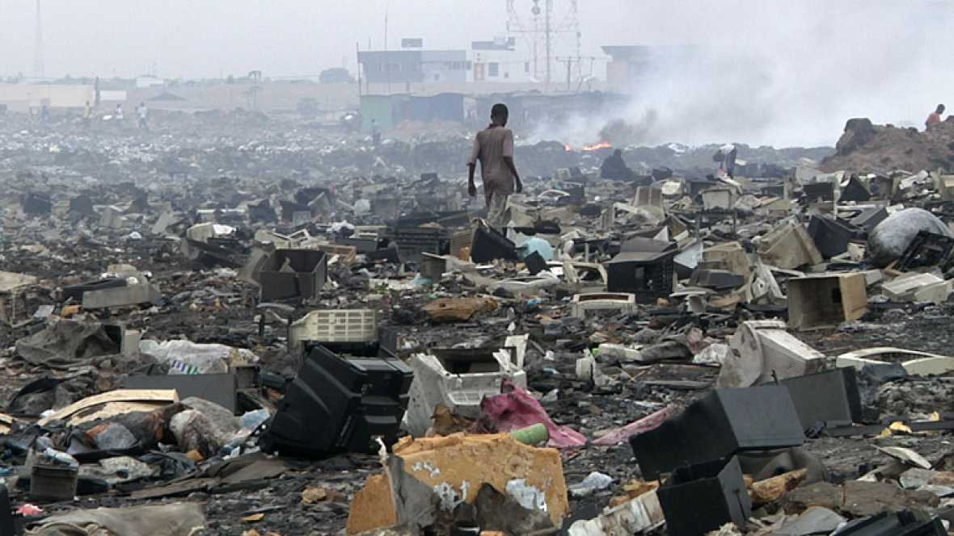
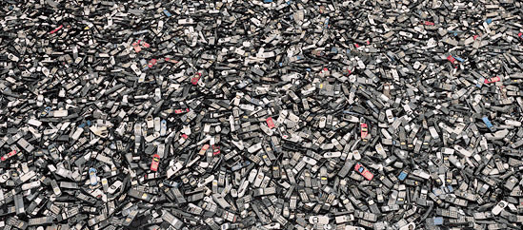
https://www.google.com.co/search?q=foto+arte+sobre+destrucci%C3%B3n+naturaleza&tbm=isch&tbo=u&source=univ&sa=X&ved=0ahUKEwjO29GgiffSAhXIxFQKHVRZA8QQ7AkIMg&biw=1360&bih=662#tbm=isch&q=fotograf%C3%ADa+art%C3%ADstica+res%C3%ADduos+electr%C3%B3nicos&*&imgdii=zzTvlyABad9ofM:&imgrc=A97MtgwELQLvbM:
Residuos electrónicos – Problema de orden socio-cultural, técnico-científico, ético- político: Ambiental

Slide 4
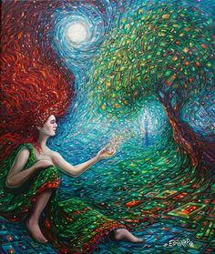
ECONOMÍA CIRCULAR
Aprender a observar de la naturaleza, su capacidad de resiliencia y diversidad
ECONOMÍA PENSADA EN CICLOS DE EXPANSIÓN
Lógicas, sistemas de valor y sensibilidad
VIDA

Slide 5
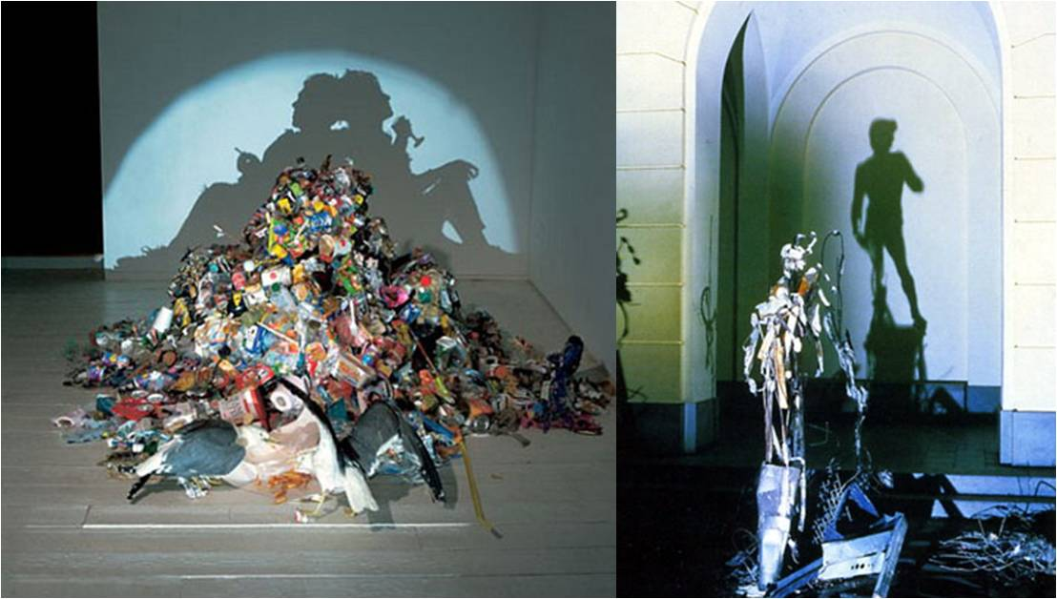
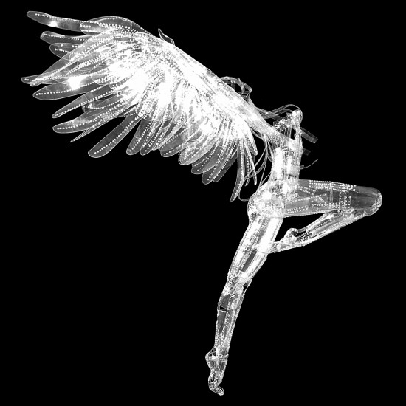
Residuos como fuentes de inspiración – Arte – Vida cotidiana
Ciencia – Estética – Vida cotidiana
https://www.google.com.co/search?q=foto+arte+sobre+destrucción+naturaleza&tbm=isch&tbo=u&source=univ&sa=X&ved=0ahUKEwjO29GgiffSAhXIxFQKHVRZA8QQ7AkIMg&biw=1360&bih=662#q=fotograf%
Timothy “Tim” Noble (1966) y Susan “Sue” Webster (1967)
Eduardo García Martínez

Slide 6
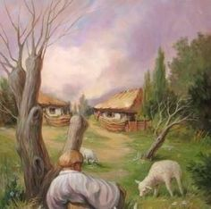

Slide 8
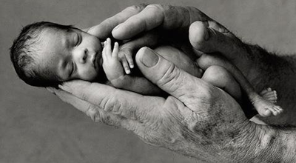
MUCHAS GRACIAS POR SU ESCUCHA

